Slide 1

KHOA: HẬU MÔN- TRỰC TRÀNG
BÌNH
KẾ HOẠCH CHĂM SÓC
Tháng 02/2021
ĐD trình bày: LÊ THỊ THI

Slide 2

PHẦN1: CA LÂM SÀNG

Slide 3
DỮ KIỆN NGƯỜI BỆNH
Họ tên: CHANG MING S.
Năm sinh: 1966
Giới tính: Nam
Địa chỉ: CHINA
Ngày nhập viện: 17/02/2021
Ngày xuất viện: 19/02/2021
Số hồ sơ: N21-0029228

Slide 4
DỮ KIỆN NGƯỜI BỆNH
Lý do nhập viện: Khối sưng cạnh hậu môn.
Tiền sử:
+ Bản thân: Không ghi nhận dị ứng thuốc, thức ăn, hay dị nguyên khác.
+ Gia đình: Chưa ghi nhận bất thường.
Tiền căn: Tăng huyết áp vô căn đang điều trị thuốc không rõ loại.

Slide 5
DỮ KIỆN NGƯỜI BỆNH
Bệnh sử:
Bệnh khởi phát 8 ngày
NB thấy sưng đau cạnh hậu môn, khối sưng ngày càng to và đau nhiều, sốt. NB đi khám và nhập viện để phẫu thuật.

Slide 6
DỮ KIỆN NGƯỜI BỆNH
Chẩn đoán ban đầu: Áp xe hậu môn khoang gian cơ thắt.
Chẩn đoán sau mổ: Áp xe khoang gian cơ thắt đã vỡ- Bệnh tăng huyết áp vô căn (nguyên phát)
Phương pháp phẫu thuật: Rạch dẫn lưu ổ áp xe.
Thời gian điều trị: 03 ngày

Slide 7
CẬN LÂM SÀNG
SA bụng: Nối phản âm kém gan phải/ Gan nhiễm mỡ trung bình.
SA Doppler tim màu: Thất trái dày nhẹ. Giảm chức năng tâm trương thất trái nhẹ. Tim co bóp tốt, EF = 56%.
Nội soi trực tràng: Áp xe cạnh hậu môn.
X-Quang ngực thẳng: Tổn thương phế nang 1/3 giữa phổi (P).
MRI: Rò hậu môn loại xuyên cơ thắt, tạo áp xe dưới da cạnh hậu môn + trong khoảng gian cơ thắt.
ECG: Dày thất (T) tiêu chuẩn biên độ.

Slide 8

PHẦN 2: KIẾN THỨC

Slide 9
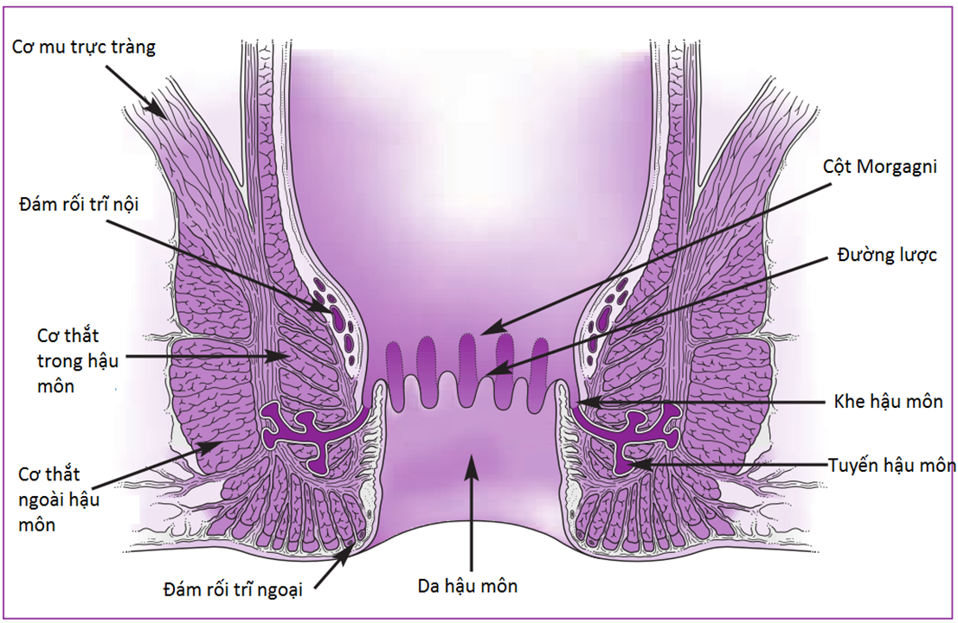
Áp xe hậu môn
Áp xe phát triển khi một tuyến trong khe tuyến HM bị tắc nghẽn với các mảnh mô hoại tử → phát triển của vi khuẩn→ áp xe
Mủ lan theo các mặt phẳng tự nhiên đến các khoang:
Quanh hậu môn
Ngồi hậu môn
Gian cơ thắt
Trên cơ nâng
Sau hậu môn sâu
Khoảng một nửa áp xe HM trực tràng sẽ dẫn đến hình thành rò HM mạn tính
Cơ chế bệnh sinh:
Khoang gian cơ thắt (Intersphincteric space): khoang này nằm giữa cơ thắt trong và cơ thắt ngoài, ngang mức và ở phía trong khoang ụ ngồi – hậu môn.

Slide 10
Áp xe hậu môn
Phân loại
Áp xe khoang dưới niêm mạc
Áp xe khoang quanh hậu môn
Áp xe khoang ngồi hậu môn hay còn gọi là áp xe khoang ngồi trực tràng
Áp xe gian cơ thắt
Áp xe khoang sau trực tràg
Áp xe trên cơ nâng
Áp xe móng ngựa
Notes:
Áp xe khoang dưới niêm mạc: Áp xe nằm giữa niêm mạc của phần trên ống hậu môn và cơ thắt trong, giới hạn dưới là đường lược.
Áp xe khoang quanh hậu môn: Ổ mủ nằm hai bên quanh ống hậu môn, giới hạn phía dưới là da quanh hậu môn, giới hạn trên là vách ngang.
Áp xe khoang ngồi hậu môn hay còn gọi là áp xe khoang ngồi trực tràng: Áp xe xuyên qua cơ thắt ngoài hậu môn vào khoang ngồi hậu môn (hình 3) và biểu hiện dưới dạng khối lan tỏa, mềm, phập phều và ấn đau cạnh hậu môn.
Áp xe gian cơ thắt: Áp xe gian cơ thắt nằm trong rãnh giữa cơ thắt trong và ngoài hậu môn. Do đó, áp xe gian cơ thắt thường không gây ra thay đổi da quanh hậu môn nhưng có thể sờ thấy khi thăm khám trực tràng bằng ngón tay như một khối mềm ấn đau nhô ra trong lòng hậu môn trực tràng.
Áp xe khoang sau trực tràng: Ổ mủ nằm phía sau trực tràng, thành dưới là cơ mu – cụt, thành trên là phúc mạc, hai bên là mạc chậu

Slide 11
Áp xe hậu môn
Triệu chứng cơ năng:
Đau là triệu chứng thường gặp nhất
Diễn tiến và thời gian bệnh → quan trọng
Khởi phát nhanh, trong một khoảng thời gian ngắn: nhiễm trùng quanh hậu môn.
Thời gian kéo dài
Triệu chứng khác: sốt, chảy mủ, khối sưng, đỏ
Triệu chứng thực thể:
Áp xe quanh hậu môn là một khối mềm, đỏ da chung quanh phù nề

Slide 12
Áp xe hậu môn
CLS:
MRI đường rò.
NSTT hoặc NSĐT.
Siêu âm lòng trực tràng.

Slide 13
Áp xe hậu môn
Hướng điều trị:
Phẫu thuật: Rạch dẫn lưu ổ áp xe.
Phương pháp vô cảm: Tê tủy sống
Ngày phẫu thuật: 18/02/2021

Slide 14
Áp xe hậu môn
Y lệnh điều trị:
Cận lâm sàng: bộ xét nghiệm tiền phẫu
Thuốc:
Kháng sinh: Metronidazol 500mg/100ml, Zidimbiotic 2g
Giảm đau: Paracetamol 1g/100ml, Tatanol 0.5g, Daitos 30mg/ml
Thuốc dạ dày: solezol 40mg
Dịch truyền: Ringerfundin 500ml
Phòng ngừa chảy máu: Transamin 250mg
Huyết áp: Kavasdin 5mg
Các thuốc khác: Forlax 10g, Fleet enema

Slide 15
Áp xe hậu môn
Y lệnh chăm sóc:
Thay băng vết mổ
Theo dõi sinh hiệu, vận động cảm giác hai chân, tình trạng hô hấp
Chăm sóc vệ sinh cá nhân cho NB
Hướng dẫn phòng ngừa chảy máu sau mổ
Phòng ngừa tái phát

Slide 16
CHẨN ĐOÁN ĐIỀU DƯỠNG
NB đau vết mổ (3/10) do có vết thương sau phẫu thuật
NB thiếu kiến thức về bệnh
Nguy cơ chảy máu sau phẫu thuật

Slide 17

PHẦN 3: KẾ HOẠCH CHĂM SÓC

Slide 18
1. NB ĐAU VẾT MỔ DO CÓ VẾT THƯƠNG SAU PHẪU THUẬT
CAN THIỆP ĐD
THỰC TẾ GHI NHẬN
Theo dõi sinh hiệu
Đánh giá mức độ, tính chất cơn đau
Thực hiện thuốc giảm đau theo y lệnh
Theo dõi sinh hiệu mỗi 8h
NB đau từ 2-3 điểm theo thang điểm wong-backer
Thực hiện y lệnh thuốc giảm đau: Paracetamol, Ketorolac

Slide 19
1. NB ĐAU VẾT MỔ DO CÓ VẾT THƯƠNG SAU PHẪU THUẬT
CAN THIỆP ĐD
THỰC TẾ GHI NHẬN
Hướng dẫn NB tư thế giảm đau
Đánh giá lại đáp ứng của NB sau can thiệp
Hướng dẫn tư thế giảm đau: không nằm đè cấn lên vết thương
NB giảm đau sau can thiệp: 1-2 điểm

Slide 20
1. NB ĐAU VẾT MỔ DO CÓ VẾT THƯƠNG SAU PHẪU THUẬT
CAN THIỆP ĐD
THỰC TẾ GHI NHẬN
Nhận định tình trạng vết thương
Thay băng đảm bảo vô khuẩn, rút gạc vết mổ
Nhận định tình trạng vết thương theo phiếu nhận định chăm sóc vết thương (vết mổ có ít dịch hồng, đau)
Thay băng vết mổ nhiễm < 15cm với nước muối và betadine, rút gạc vết mổ.

Slide 21
1. NB ĐAU VẾT MỔ DO CÓ VẾT THƯƠNG SAU PHẪU THUẬT
CAN THIỆP ĐD
THỰC TẾ GHI NHẬN
Theo dõi và phát hiện sớm dấu hiệu nhiễm trùng
Hướng dẫn NB vệ sinh thân thể và cách lót băng
Theo dõi và phát hiện sớm dấu hiệu nhiễm trùng
Hướng dẫn NB vệ sinh thân thể và cách lót băng (NB vệ sinh cá nhân sạch sẽ, biết cách sử dụng gạc và băng vệ sinh chăm sóc vết mổ)

Slide 22
1. NB ĐAU VẾT MỔ DO CÓ VẾT THƯƠNG SAU PHẪU THUẬT
CAN THIỆP ĐD
THỰC TẾ GHI NHẬN
Theo dõi tình trạng, tiến trình lành vết mổ.
Theo dõi số lượng, màu sắc, tính chất dịch vết mổ.
Theo dõi tình trạng, tiến trình lành vết mổ
Theo dõi số lượng, màu sắc, tính chất dịch vết mổ. (ít dịch hồng, khô)

Slide 23
2. NB LO LẮNG DO HẠN CHẾ KIẾN THỨC SAU MỔ
CAN THIỆP ĐD
THỰC TẾ GHI NHẬN
Tư vấn, giáo dục sức khỏe cho NB
Khuyến khích NB trình bày những thắc mắc lo lắng
Đánh giá lại kiến thức NB sau tư vấn
GDSK cho NB/NN theo phiếu tư vấn GDSK cho NB/NN
Giải thích, tư vấn những lo lắng của NB sau mổ
Đánh giá lại kiến thức NB sau tư vấn

Slide 24
3.NGUY CƠ CHẢY MÁU SAU PHẪU THUẬT
CAN THIỆP ĐD
THỰC TẾ GHI NHẬN
Theo dõi tình trạng VT
Theo dõi số lượng, màu sắc, tính chất dịch
Theo dõi sinh hiệu
Theo dõi tình trạng VT, thay băng khi thấm dịch
Theo dõi màu sắc, tính chất dịch ( ít dịch hồng, khô).
Theo dõi sinh hiệu mỗi ca trực

Slide 25
3.NGUY CƠ CHẢY MÁU SAU PHẪU THUẬT
CAN THIỆP ĐD
THỰC TẾ GHI NHẬN
Hướng dẫn NB vận động nhẹ nhàng, nghỉ ngơi tại giường
Hướng dẫn NB theo dõi tình trạng thấm dịch nơi VT
Hướng dẫn NB vận động nhẹ nhàng, nghỉ ngơi tại giường
Hướng dẫn NB theo dõi tình trạng thấm dịch nơi VT

Slide 26
VẤN ĐỀ ĐẠT ĐƯỢC
Phiếu bàn giao : Nội dung bàn giao đầy đủ
Phiếu theo dõi truyền dịch: Ghi nhận đầy đủ thông tin, chữ ký.
Phiếu GDSK: Tư vấn đầy đủ các nội dung.
Phiếu đánh giá té ngã : Đánh giá nguy cơ té ngã phù hợp, hướng dẫn phù hợp, đầy đủ chữ ký.

Slide 27
VẤN ĐỀ TỒN ĐỌNG
Chưa ghi nhận tình trạng vết mổ liên tục mỗi ca trực
Chưa đánh giá tình trạng sưng cạnh hậu môn trước mổ.
Chưa ghi nhận vị trí, nguyên nhân của vết thương
Chưa ký tên đầy đủ, đúng vị trí
Chưa nhận định, đánh giá thang điểm đau trước mổ phù hợp với tờ điều trị.

Slide 28
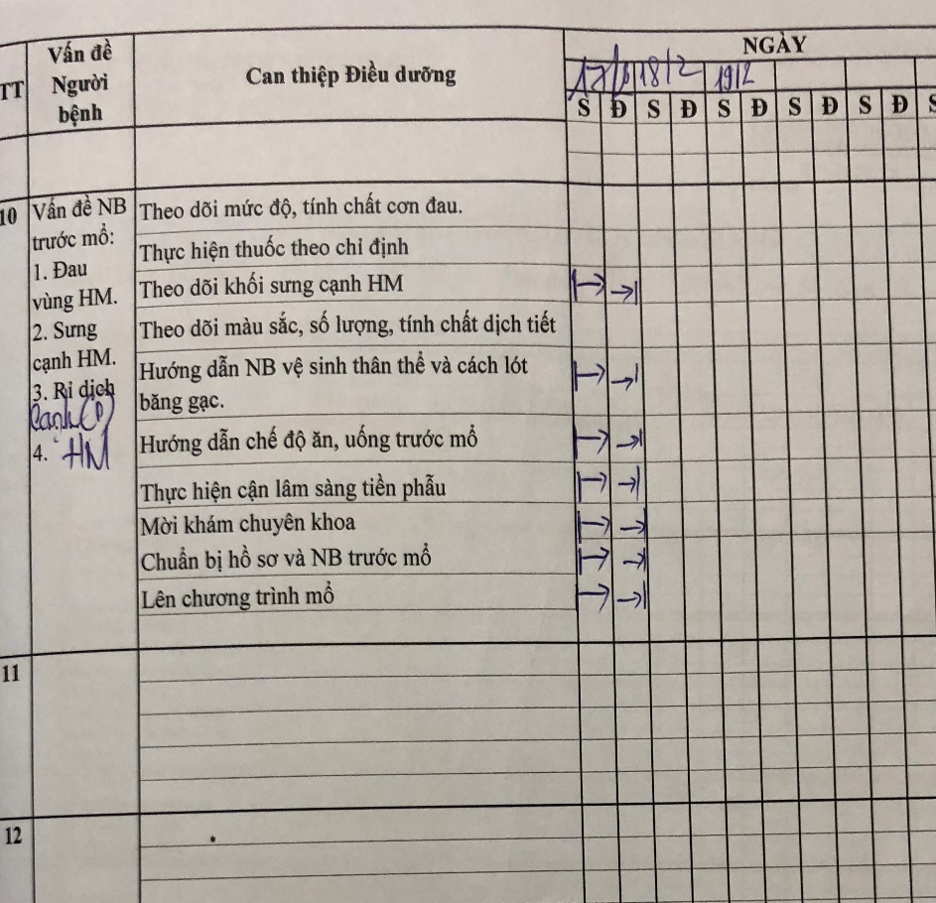
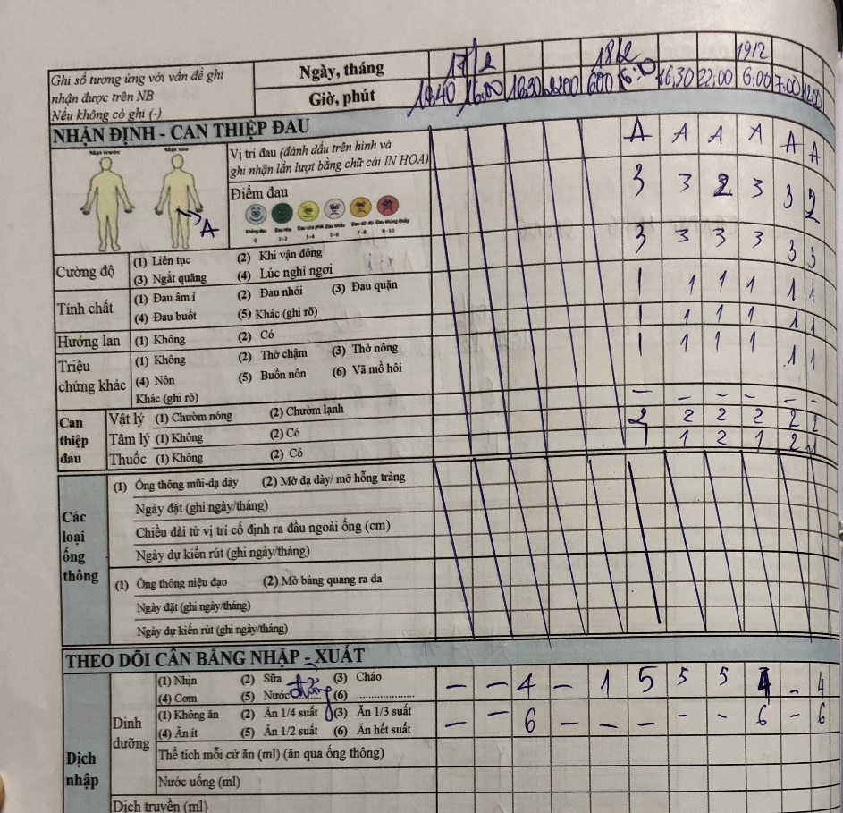
VẤN ĐỀ TỒN ĐỌNG
Phiếu nhận định ĐD + Phiếu KHCS + Phiếu theo dõi chức năng sống:
Chưa nhận định, đánh giá thang điểm đau trước mổ phù hợp với tờ điều trị.

Slide 29
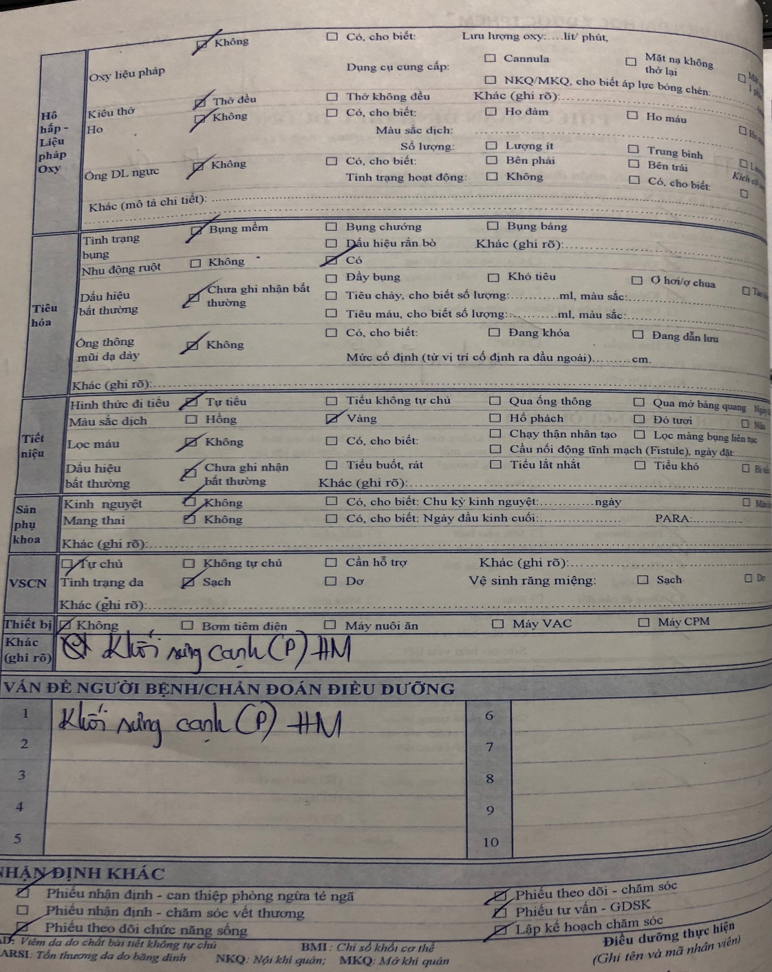
VẤN ĐỀ TỒN ĐỌNG

Slide 30
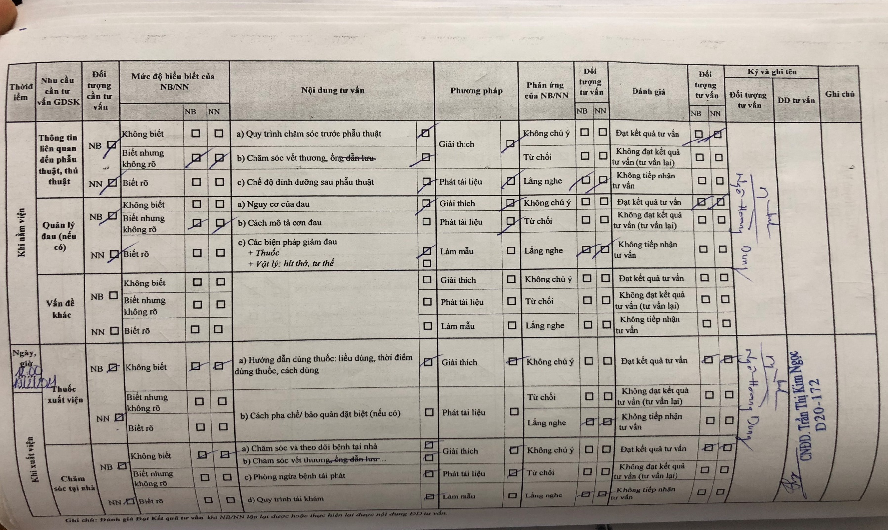
VẤN ĐỀ TỒN ĐỌNG
Thiếu chữ ký điều dưỡng tư vấn cho NB khi nằm viện (sau mổ).
c

Slide 31
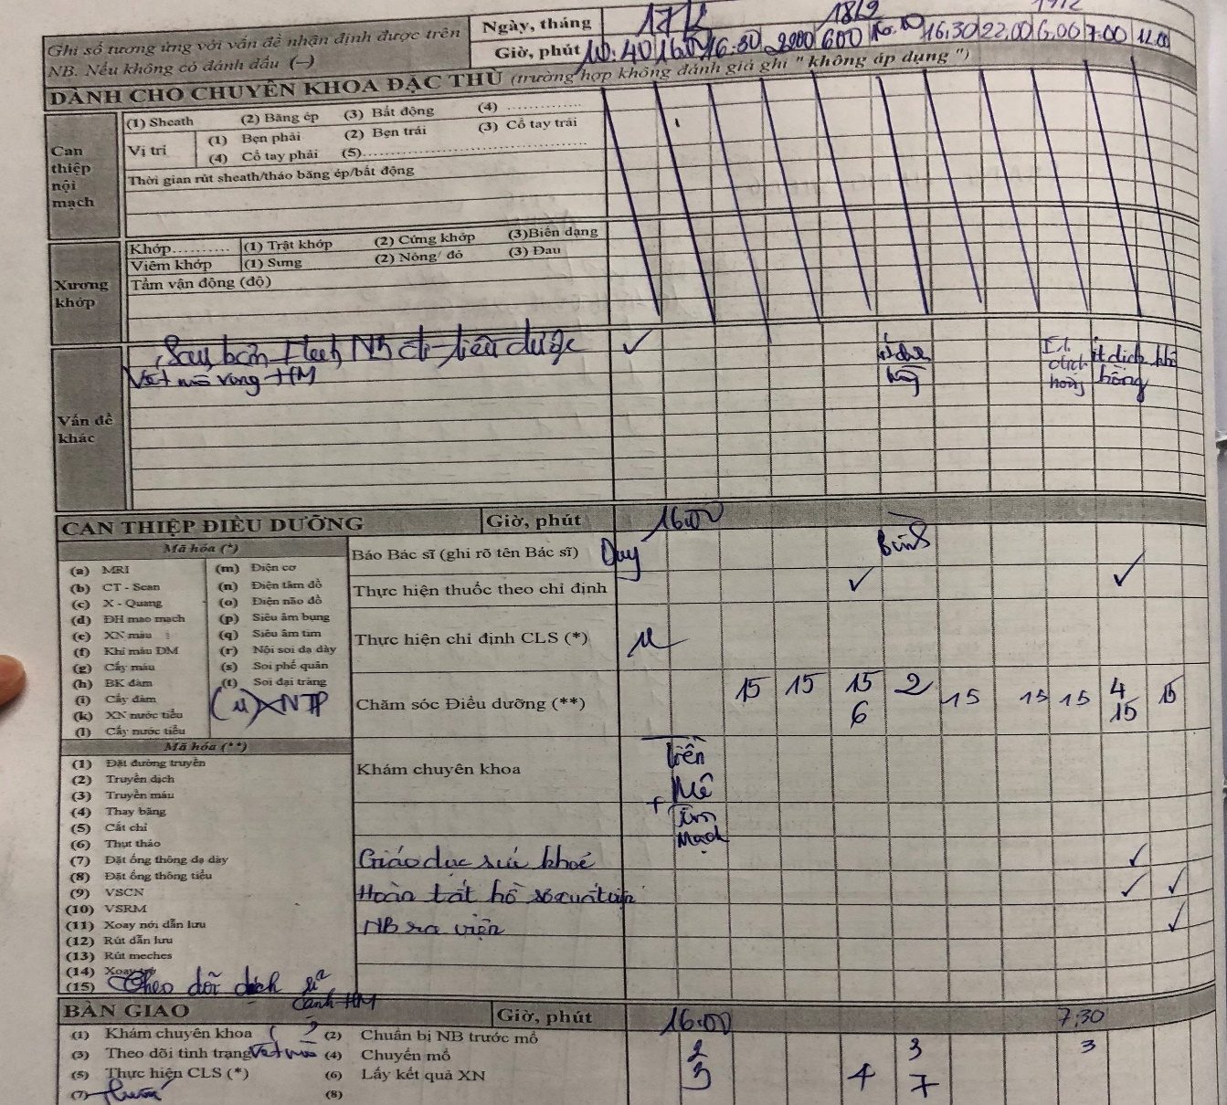
VẤN ĐỀ TỒN ĐỌNG
Chưa ghi nhận tình trạng vết mổ liên tục mỗi ca trực
Chưa đánh giá tình trạng sưng cạnh hậu môn trước mổ.
c

Slide 32
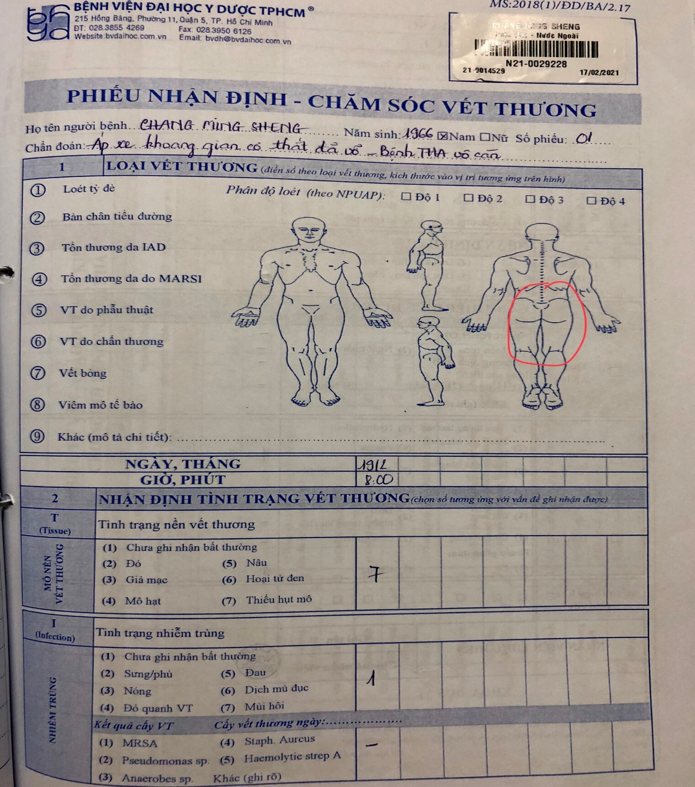
VẤN ĐỀ TỒN ĐỌNG
Chưa ghi nhận vị trí, nguyên nhân của vết thương

Slide 33

Giáo dục sức khỏe
Khoa Hậu Môn Trực Tràng, Tài liệu Giáo dục sức khỏe sau mổ Rò hậu môn – Áp xe hậu môn

Slide 34
Giáo dục sức khỏe
KHI NẰM VIỆN:
Vận động
Sau khi được chuyển về phòng bệnh
Sau 24 giờ
2. Vết mổ
Cảm giác ?
Vệ sinh vết mổ ?

Slide 35
Giáo dục sức khỏe
KHI NẰM VIỆN: (tt)
3. Chế độ ăn
Ngày thứ nhất
Sau mổ 24 giờ
Hạn chế
4. Vệ sinh cá nhân
- Khi mới được chuyển về phòng bệnh.
- Sau 24 giờ

Slide 36
Giáo dục sức khỏe
KHI XUẤT VIỆN:
Chăm sóc vết thương
Ăn uống
Sinh hoạt, vận động
Tái khám

Slide 37
PHẦN 4 :
KỸ THUẬT THAY BĂNG
Thay băng là một trong những khía cạnh quan trọng thúc đẩy quá trình lành vết thương ngoài việc điều trị nguyên nhân cơ bản và các biện pháp hỗ trợ khác như dinh dưỡng, kháng sinh

Slide 38
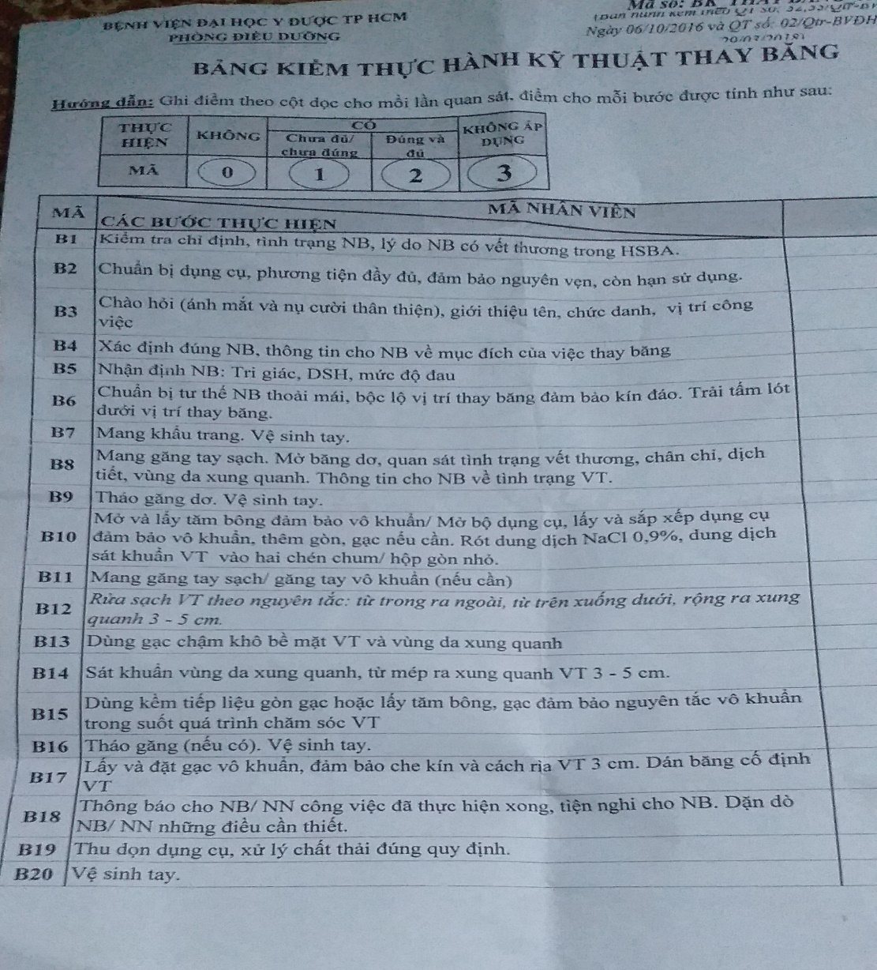
PHẦN 4 :
KỸ THUẬT THAY BĂNG

Slide 39
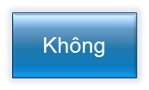
Đánh giá vết thương
Đánh giá NB
Đánh giá sinh lý vết thương
Chuẩn bị mô hình TIME
Điều trị & lượng giá theoTIME
Quá trình lành thương
Phòng ngừa
Tốt
Chuẩn bị nền vết thương

Slide 40
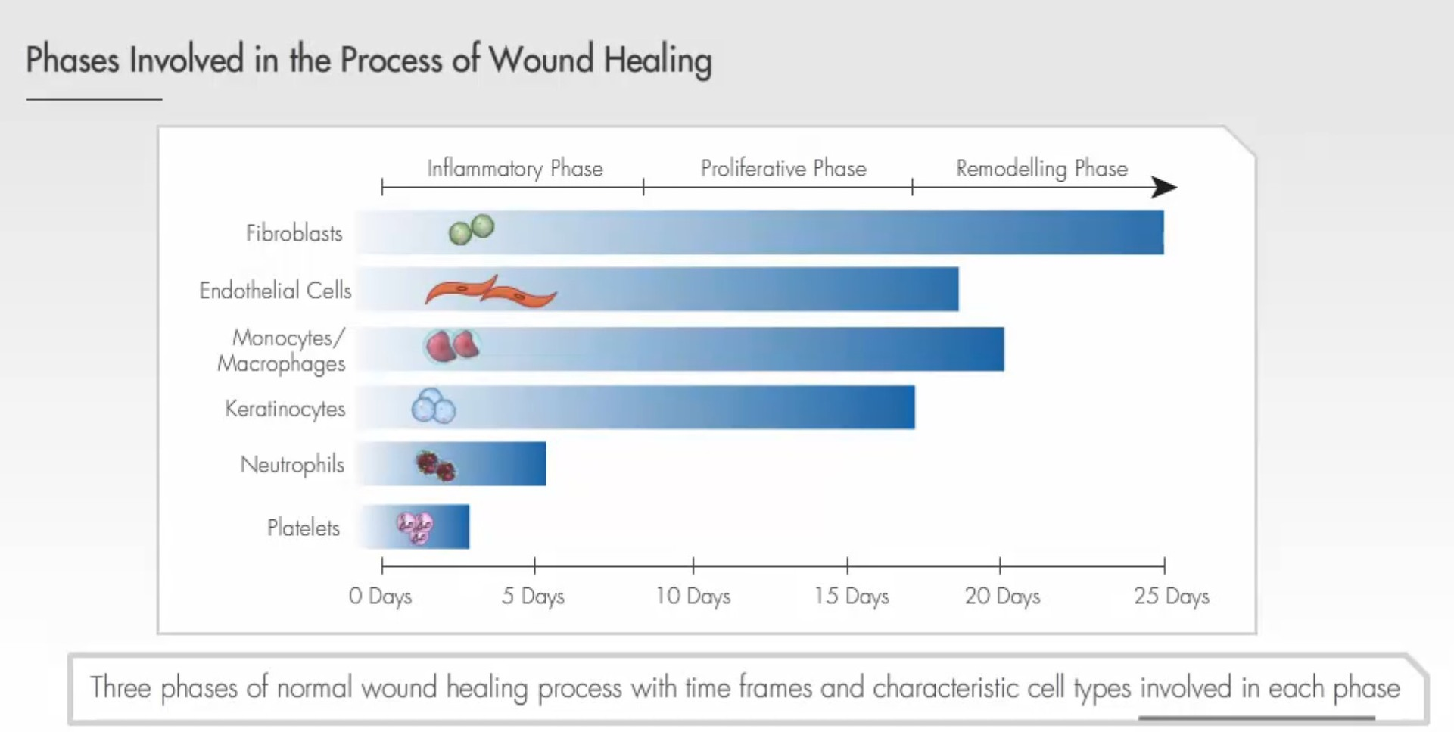
Quá trình lành vết thương
Các giai đoạn liên quan trong quá trình lành vết thương
Giai đoạn viêm
Giai đoạn tăng sinh
Giai đoạn tái tạo
Nguyên bào sợi
Tế bào nội mô
Bạch cầu đơn nhân/
Đại thực bào
Tế bào sừng
Bạch cầu đa nhân
Tiểu cầu
3 giai đoạn của quá trình lành vết thương bình thường với từng khoảng thời gian và các tế bào liên quan ở mỗi giai đoạn.

Slide 41
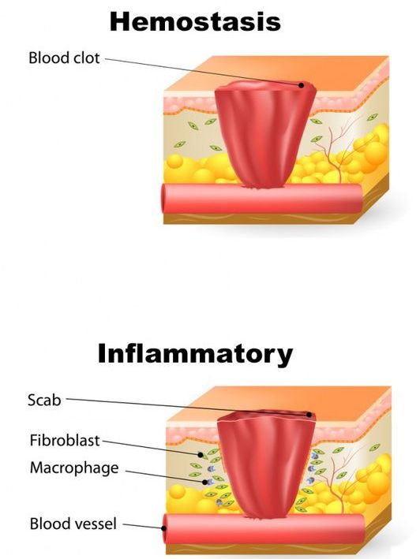
Giai đoạn viêm
Giai đoạn viêm bao gồm sự cầm máu, trong đó có sự hoạt hóa của chuỗi đông máu nội sinh và ngoại sinh, chuyển đổi của fibrinogen thành fibrin, sau đó, hình thành cục máu đông.

Slide 42
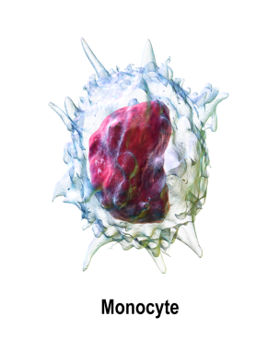

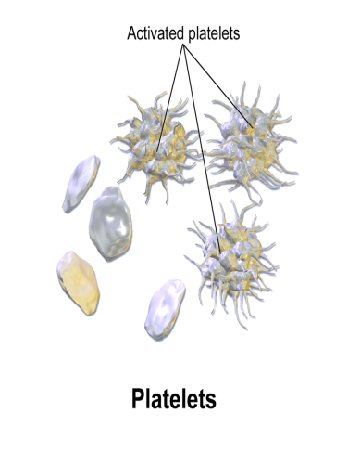
Giai đoạn viêm
Ngoài ra, trong giai đoạn này, bạch cầu trung tính, bạch cầu đơn nhân và đại thực bào giúp loại bỏ các mô chết và hoại tử bằng cách thực bào vi khuẩn .
**

Slide 43
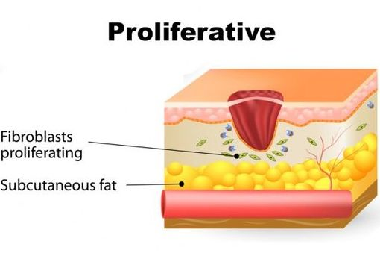
Giai đoạn tăng sinh
Giai đoạn tăng sinh được đặc trưng bởi sự hình thành mô hạt của nguyên bào sợi, bạch cầu đơn nhân và tế bào nội mô, sự co vết thương và tái tạo biểu mô bởi tế bào sừng.
Trong giai đoạn này, cơ chế chết theo chương trình tạm dừng sự hình thành mô hạt khi chất nền collagen đã làm đầy trong khoang vết thương.

Slide 44
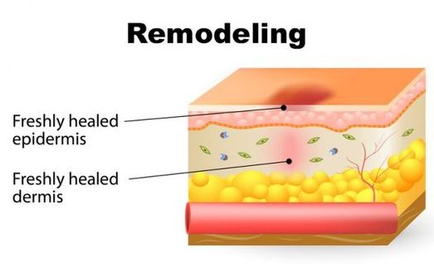
Giai đoạn tái tạo
Giai đoạn tái tạo có thể kéo dài đến 18 tháng. Giai đoạn này giúp tối đa hóa sức bền và sự toàn vẹn cấu trúc của da ở vị trí vết thương. Giai đoạn này được đặc trưng bởi quá trình của cơ chế chết theo chương trình và sẹo trưởng thành.

Slide 45
Giải pháp chăm sóc vết thương
Chuẩn bị nền vết thương: TIME
T: Tissue management _ quản lý mô
I: Infection/ inflammation control _ kiểm soát tình trạng nhiễm trùng/ viêm
M: Moisture balance _ cân bằng độ ẩm
E: Edge of wound _ bờ vết thương

Slide 46
Lựa chọn băng vết thương
Những xem xét khi lựa chọn băng gạc
Khả năng hấp thu
Khả năng thoát hơi ẩm
Khả năng giữ dịch
Khả năng cô lập vi khuẩn & thành phần dịch tiết.
=> Việc lựa chọn băng gạc tối ưu thông thường được xác định chủ yếu dựa vào khả năng đạt được mức độ dịch tiết vừa phải, hỗ trợ quá trình lành thương, ngăn ngừa sự xấu đi của vết thương mãn tính.

Slide 47
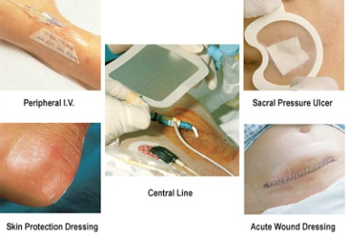
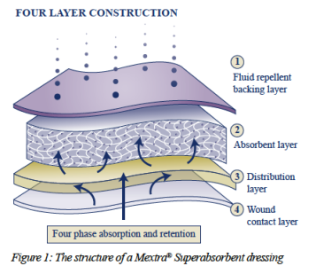
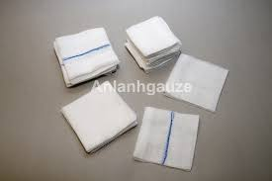
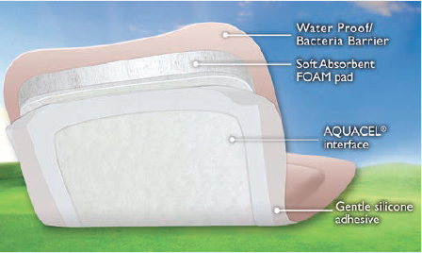
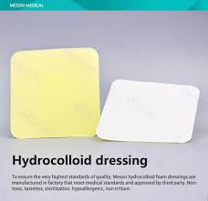
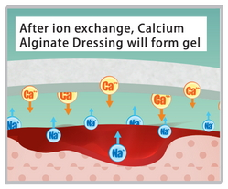
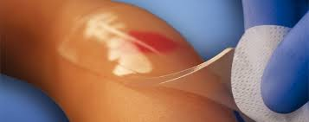
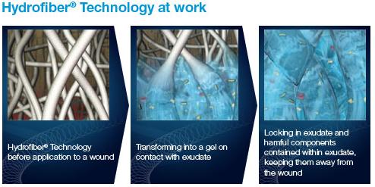
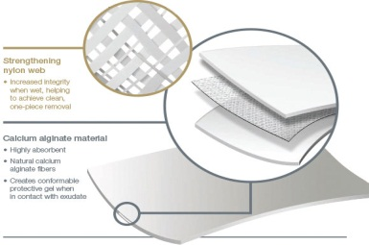
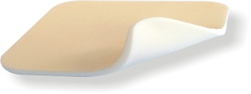
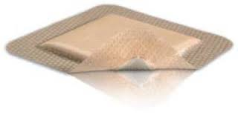
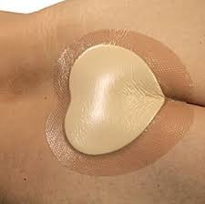
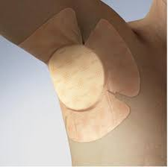
Các loại băng gạc
Gạc thông thường
Films
Hydrofibers
Hydrogels
Hydrocolloids
Calcium Alginates
Foams
Superabsorbent

Slide 48
Lựa chọn chất sát khuẩn
Phổ rộng
Không kháng vi khuẩn
Phá hủy biofilm
Mức độc tế bào tối thiểu
Hiệu quả kéo dài
Các loại chất sát khuẩn thường sử dụng:
NaCl 0,9%
Povidone-iodine (PVP-I)
Prontosan
Chlorhexidine
Hydrogen peroxide (oxy già)
Honey
Potassium permanganate (thuốc tím)

Slide 49
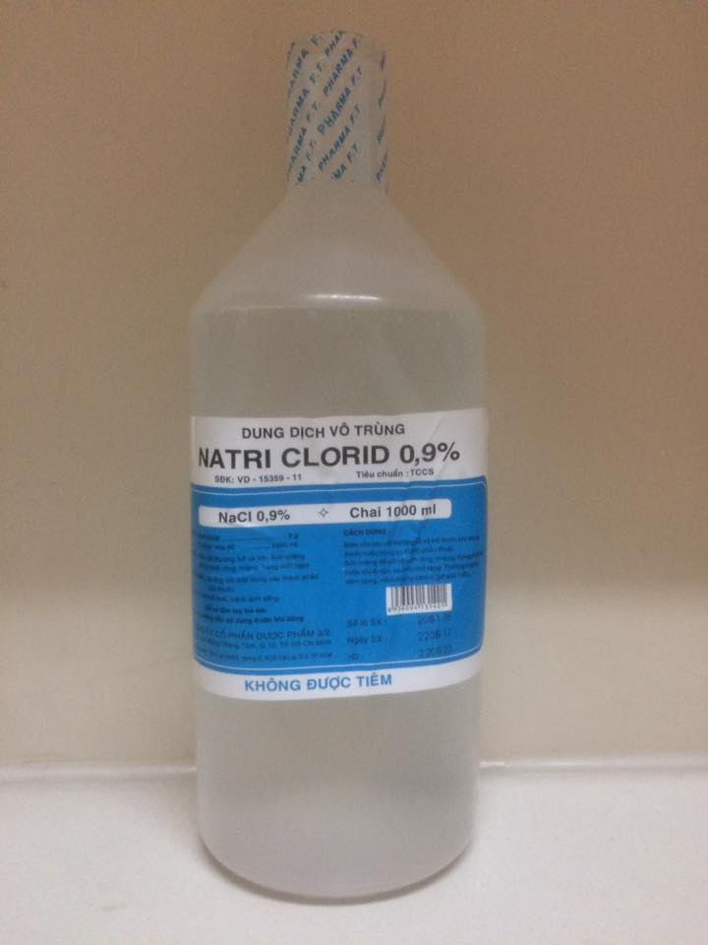
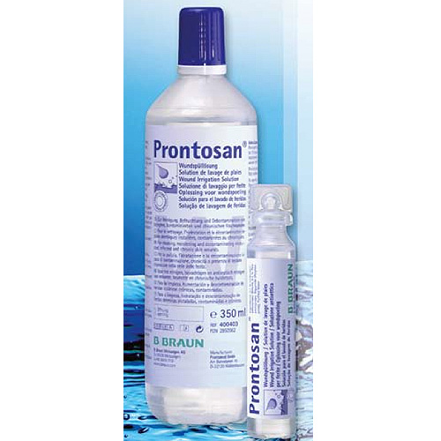
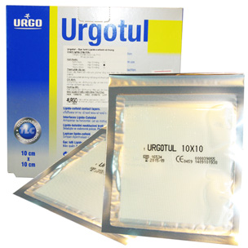
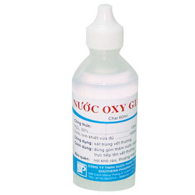
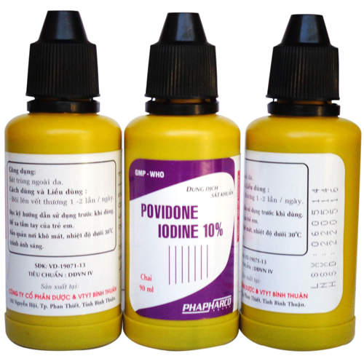
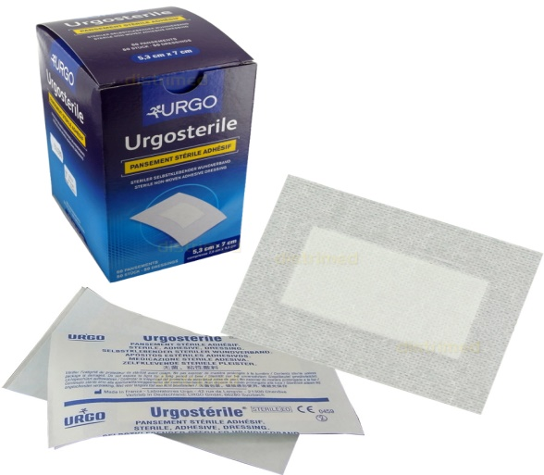
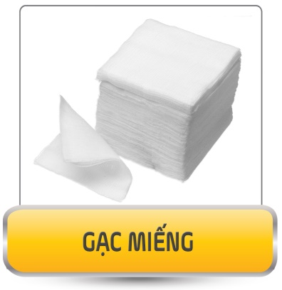
Tại bệnh viện

Slide 50
TÀI LIỆU THAM KHẢO
Khoa Hậu môn - Trực tràng, Tài liệu Giáo dục sức khỏe sau mổ Rò hậu môn- Áp xe hậu môn.
Khoa Hậu môn –Trực tràng (2020), Kế hoạch CS bệnh mổ Rò hậu môn- Áp xe hậu môn.
Nguyễn Đình Hối (2002), Hậu môn trực tràng học, Nhà xuất bản Y học.
Khoa Gan-Mật-Tuỵ, Tài liệu Triển khai quy trình Thay băng- cắt chỉ.
Leaper DJ, et al. J Wound Care. 2020. PMID: 23145905
Atkin L, et al. J Wound Care. 2020. PMID: 32160089

Slide 51

Thân thiện trong giao tiếp
Chuyên nghiệp trong thực hành
Chuyên sâu trong quản trị

